Slide 1
Покрaјински секретaријaт зa пољопривреду,
водопривреду и шумaрство
Просторни информациони систем за пољопривреду
Univerzitet u Beogradu
Građevinski fakultet
18.11.2015.
Борислав Брунет
borislav.brunet@vojvodina.gov.rs

Slide 2
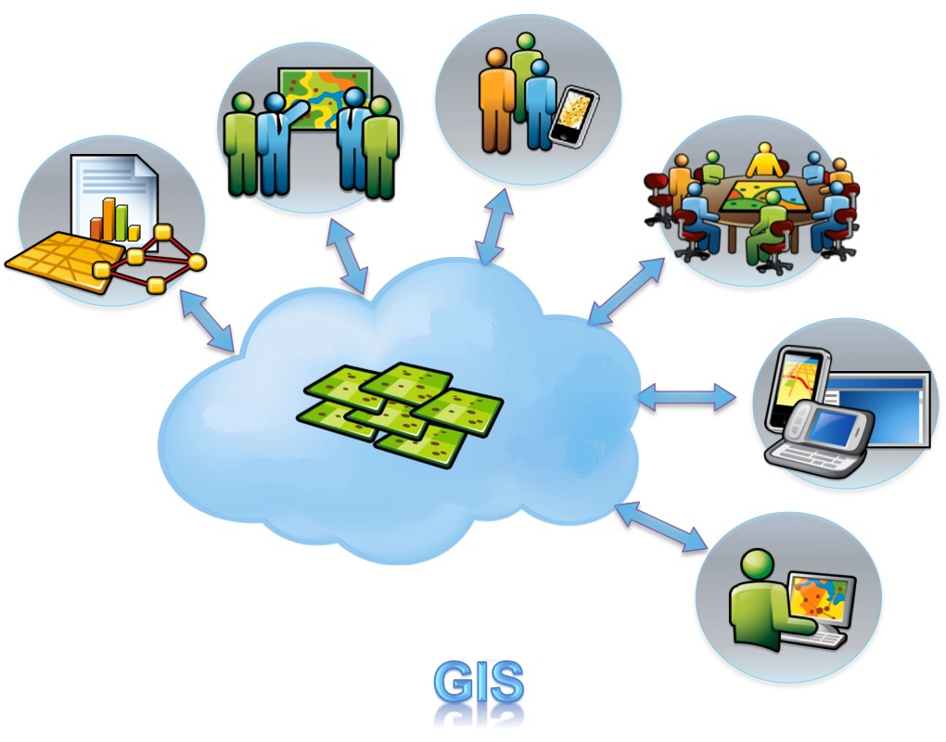
Просторни информациони систем за пољопривреду
Скоро сви подаци везани за пољопривреду имају просторну компоненту.
ГИС омогућује бољу интерпретацију просторних информација које се у супротном тешко интерпретирају.
Јавност
Општи бенефити:
• Боља аналитичка подршка
• Боље разумевање фактора ризика
• Већа ефикасност кроз аутоматизацију задатака
Бољи менаџмент ресурса
Поузданија подршка у доношењу одлука
Сарадња
Радни
процеси
Доносиоци
одлука
Све
платформе
Сервиси
Подаци
Визуализација
Апликације
ГИС
Анализе

Slide 3
Просторни информациони систем за пољопривреду
ГИС
Катастар
Субвенције
Рурални развој
Водопривреда
Шумарство
Инспекција
Безбедност хране
Анализа ризика
У пољопривреди, институције државне управе и локалне самоуправе пружају и деле информације са много различитих група. У овом ланцу информација од пољопривредног произвођача до потрошача, државне институције прикупљају, уређују, анализирају и достављају информације од значаја.
Са све строжијим законима, стандардима и сложенијој аграрној политици ови процеси ће бити све компликованији. Ако постоји заједнички иментитељ за ефикасније обављање ових активности, онда је то комуникација.
Као моћан медијум комуникације ГИС омогуаћава размену информација, не само између институција државне управе, већ и између Владе и потрошача.

Slide 4
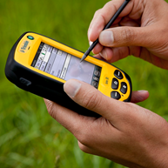
Просторни информациони систем за пољопривреду
Разлози за имплементацију система:
Недостатак ажурних података са терена
Контрола рада пољопривредних стручних служби
Контрола и транспаретност финансијских средстава које Секретеријат пласира кроз конкурсе
Контрола рада инспекцијске службе (шумарско-ловна и водопривредна инспекција)
Доступност информације са терена у реалном времену у случају инцидентних ситуација
Повећање ефикасности, продуктивности и транспаретности рада
Технички захтеви :
Скалабилност – једноставна надоградња постојећег система
Униформност – јединствен систем за све потребе Секретаријата
Брзина – доступност информација са терена у реалном времену
Минимало оптерећење ИТК инфраструктуре
Управљање различитим задацима Секретаријата

Slide 5
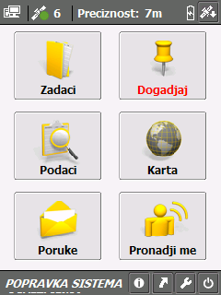
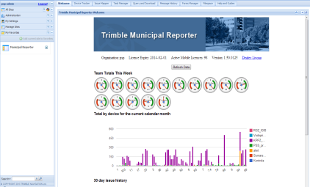
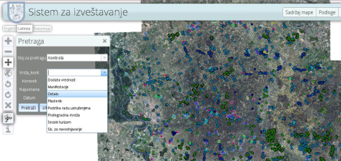
Просторни информациони систем за пољопривреду
Имплементација система :
Trimble ГПС колектори података - Juno 3D ana Juno SC
Trimble Municipal Reporter - теренски програм
Trimble Municipal Reporter - WEB сервис
ArcGIS платформа
GDi LOCALIS Visios – ГИС прегледник

Slide 6
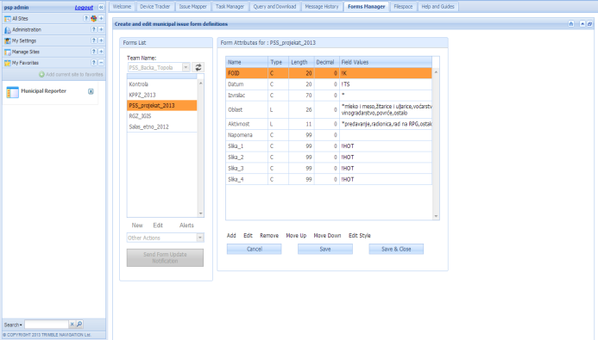
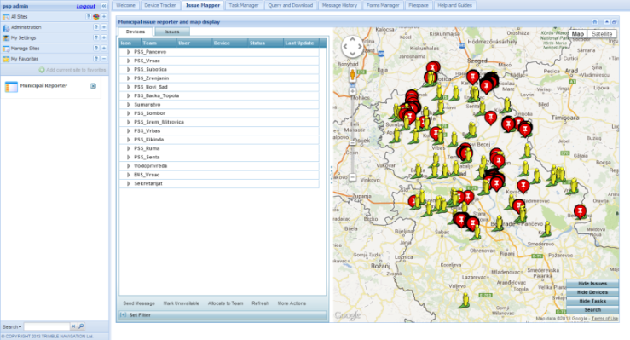
Просторни информациони систем за пољопривреду
Радни процес
Администратор креира специфичне електронске формуларе за сваку радну групу на терену.
Синхронизација Trimble MR теренског програма са Trimble MR интернет сервисом омогућава да ГПС електронски формулари буду доступни за одређену радну групу на ГПС уређајима.

Slide 7
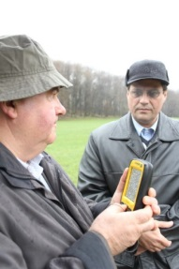
Просторни информациони систем за пољопривреду
Радни процес
Извршилац уноси податке у ГПС електронски формулар који атрибутивно описују догађај, а ако је тако дефинисано, може и да слика догађај дефинисаним бројем слика.
Подаци из ГПС електронских формулара су доступни администратору у реалном времену.

Slide 8
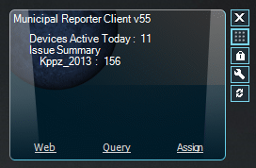
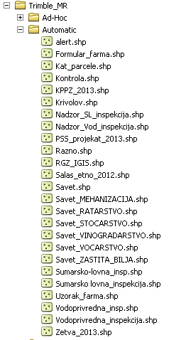
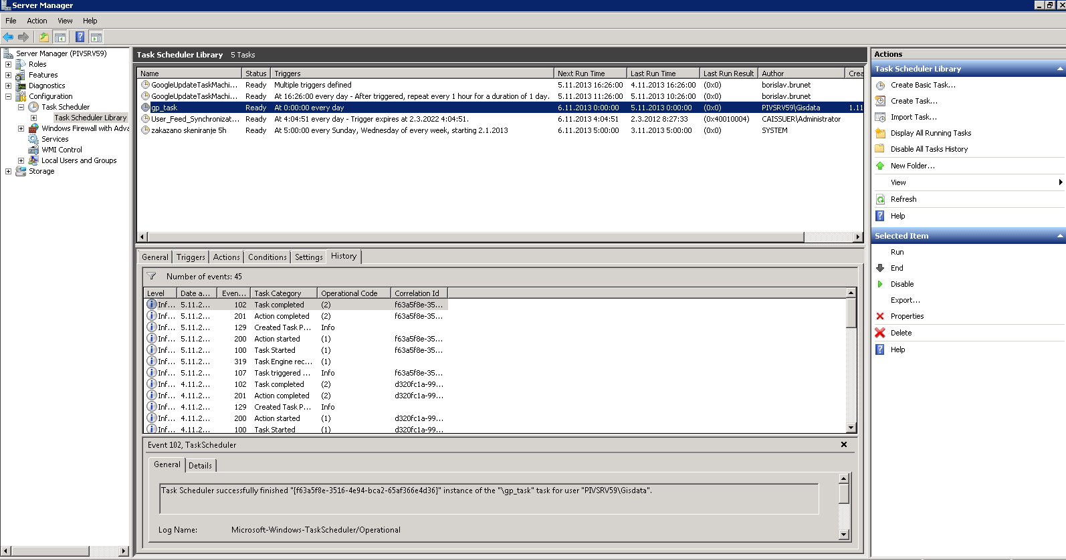
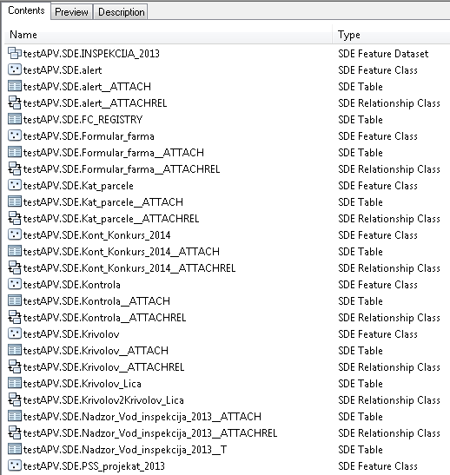
Просторни информациони систем за пољопривреду
Радни процес
Подаци се аутоматски преузимају путем Trimble MR web сервиса у .shp формат.
Python скриптови конвертују и пребацују податке у Esri ArcSDE enterprise геобазу. Сваки електронски формулар који се користи у ГПС уређајима путем MR web сервиса постаје feature class-а у геобази.

Slide 9
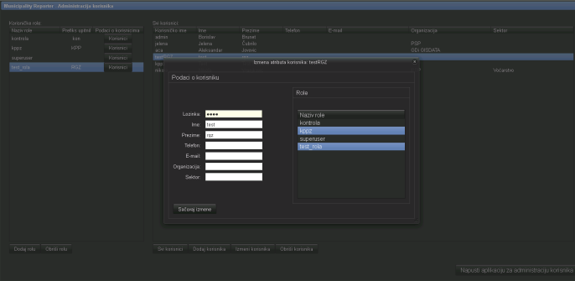
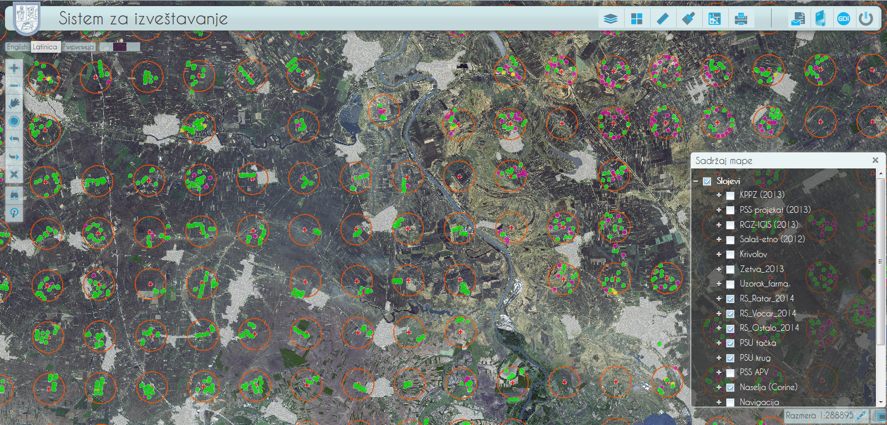
Просторни информациони систем за пољопривреду
Радни процес
Подаци се аутоматски публикују као Esri map service уз помоћ python скриптова. Користећи прилагођену web GIS апликацију GDi LOCALIS Visios, map service се публикује као јавни сервис или заштићен за ауторизоване кориснике.
Web Server
GIS Server
ArcSDE
ArcGIS Server
MS SQL Database Server

Slide 10
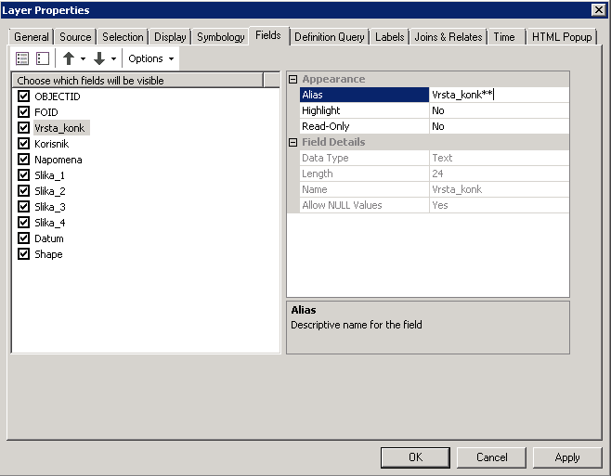
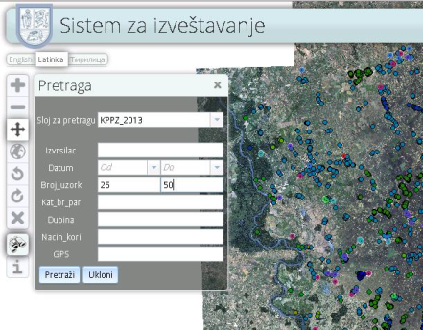
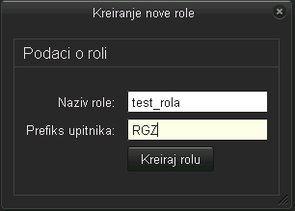
Просторни информациони систем за пољопривреду
Радни процес – конфигурисање система
Могуће је дефинисати како се подаци претражују и како се приказују у web ГИС апликацији
Могуће је дефинисати следеће:
Корисничке нивое и привилегије
Претрага према одређеној вредности ​​(domain field)
Претрага по опсегу (range field)
Претрага по датуму (date field)
Дефинисање поља која неће бити укључена у претрагу
Дефинисање поља која неће бити приказана у резултатима претраге
Дефинисање поља која неће бити приказана у идентификацији
објекта
Додавање суфикса у „Alias“ пољу
Дефинисање привилегија
Апликација за управљање корисницима
Претрага у web ГИС апликацији

Slide 11
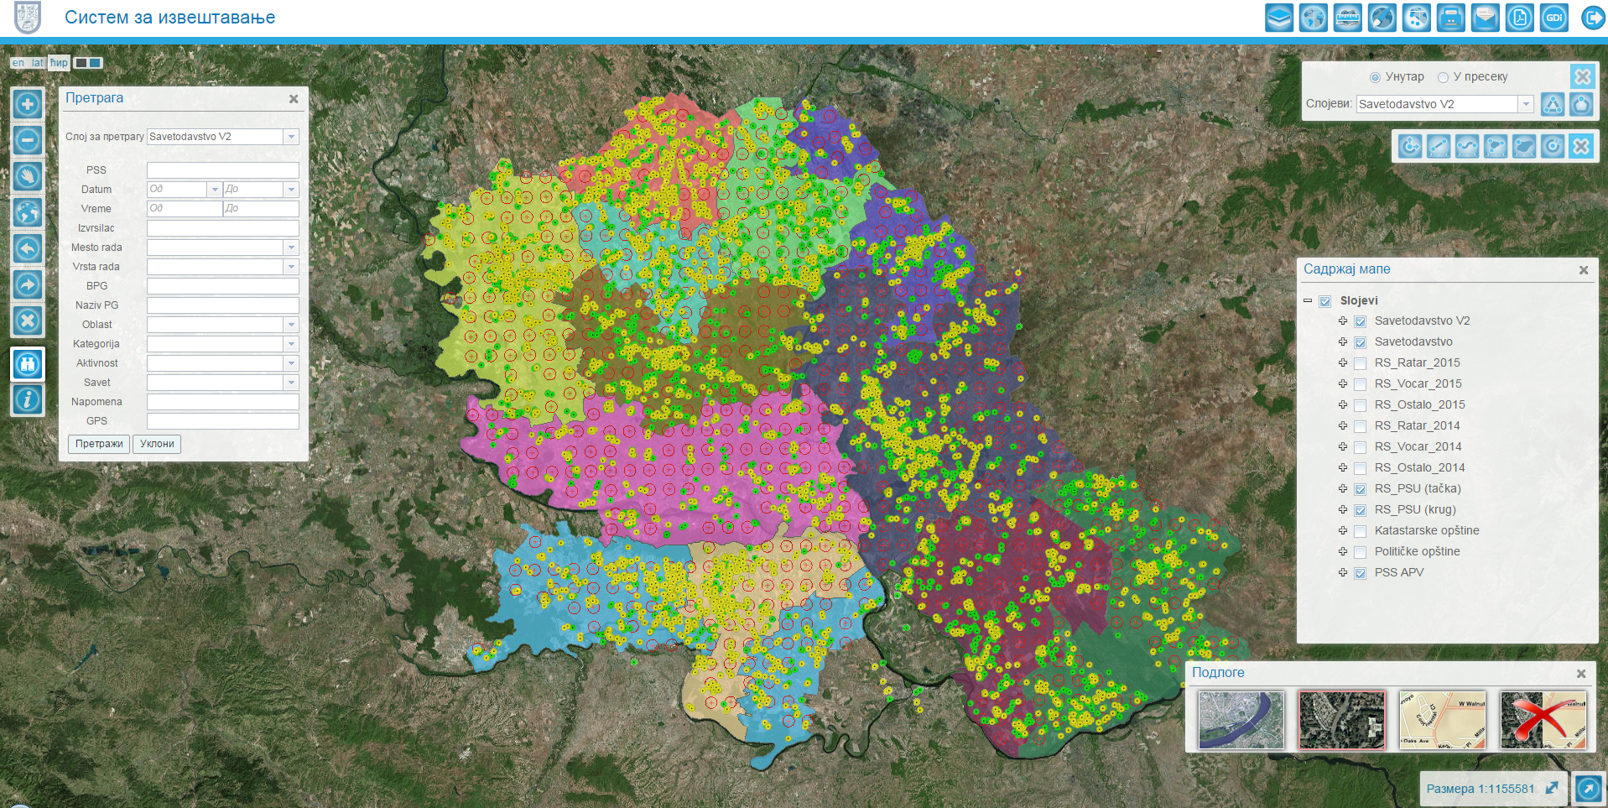
Просторни информациони систем за пољопривреду – ПРИМЕР 1
Контрола рада Саветодавне службе АПВ

Slide 12
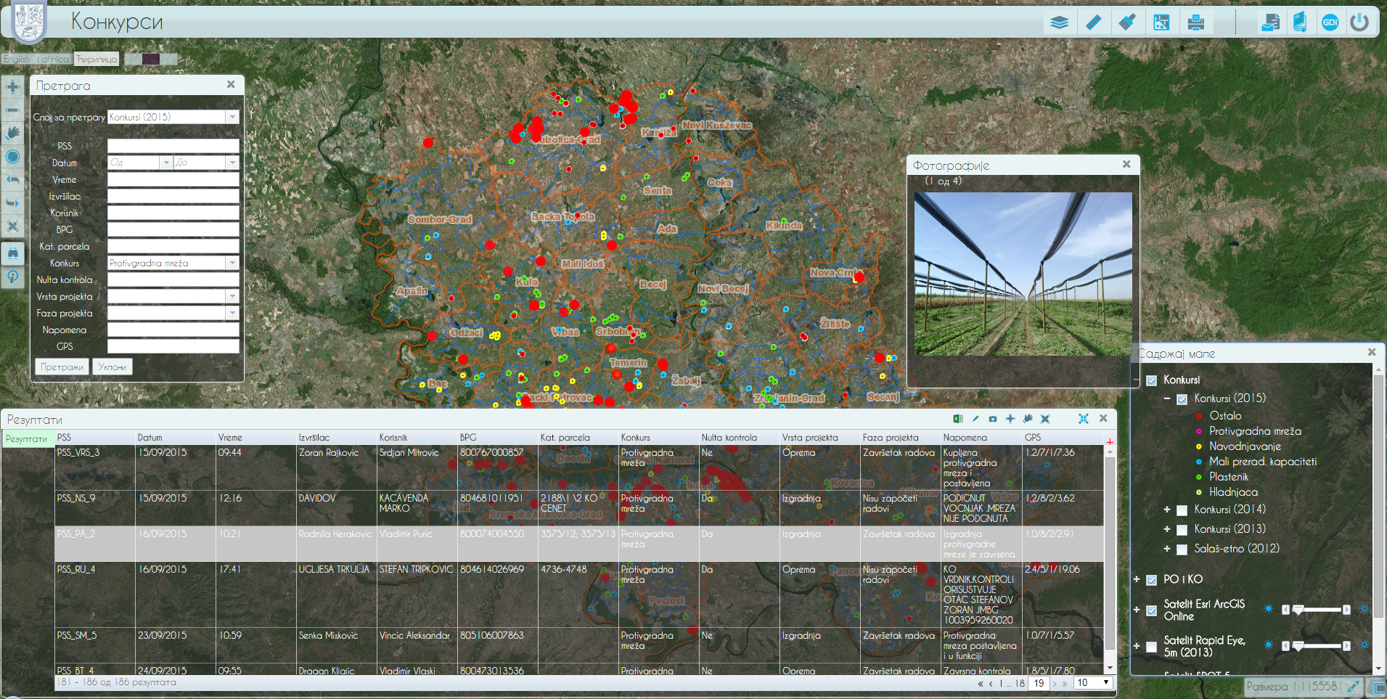
Просторни информациони систем за пољопривреду – ПРИМЕР 2
Контрола алокације финансијских средстава путем конкурса

Slide 13
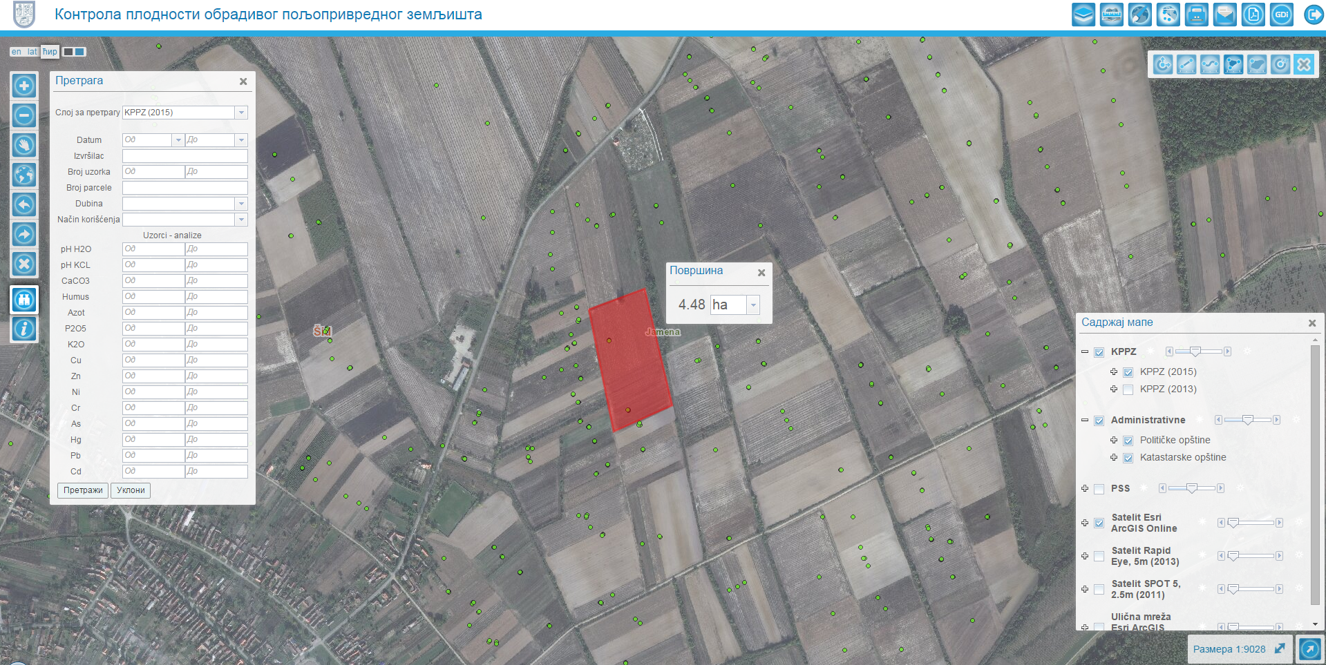
Просторни информациони систем за пољопривреду – ПРИМЕР 3

Slide 14
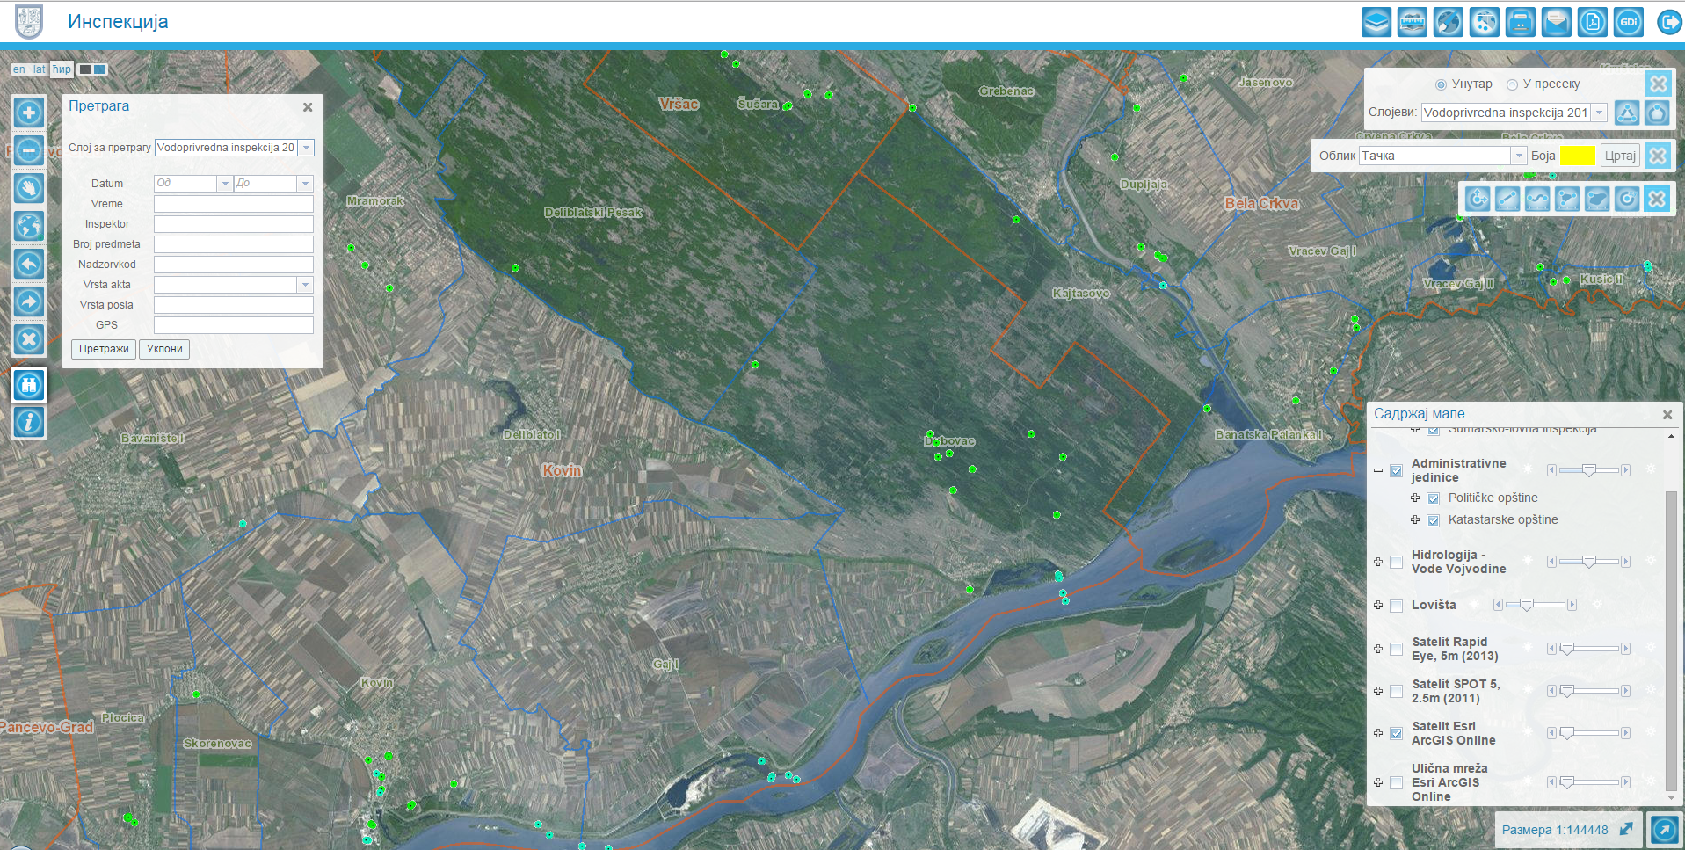
Просторни информациони систем за пољопривреду – ПРИМЕР 4

Slide 15
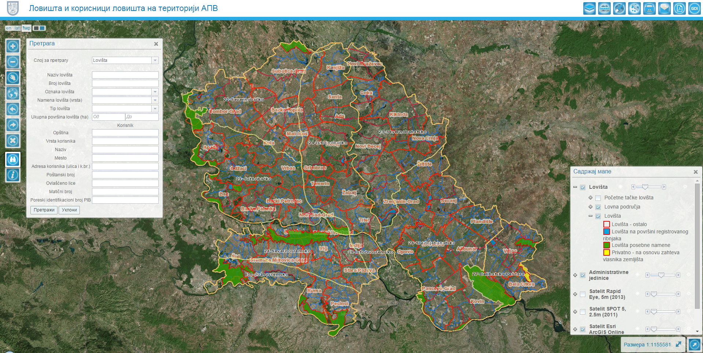
Просторни информациони систем за пољопривреду – ПРИМЕР 5

Slide 16
Сарадња са другим институцијама
Републички завод за статистику
Управа за пољопривредно земљиште
Towards Inclusion of Balkan
Countries into Global
Earth Observation Initiatives

Slide 17
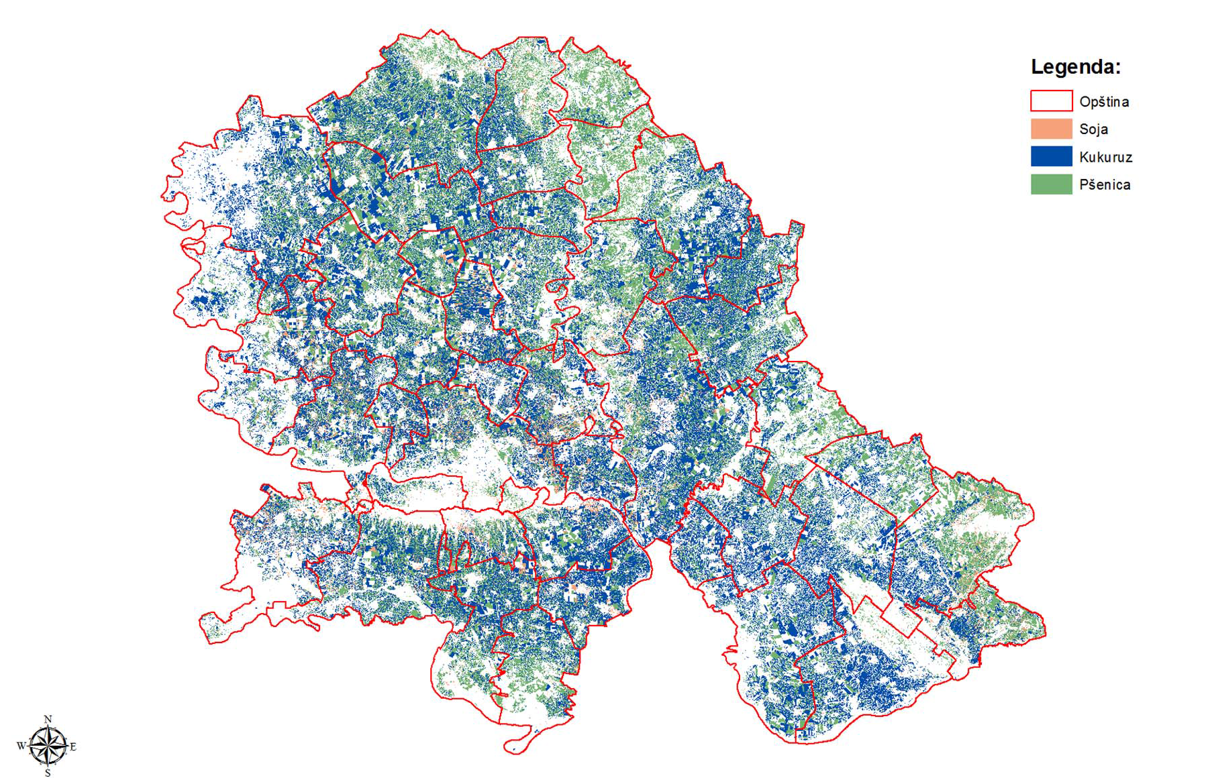
Даљинска детекција – сетвена структура на територији АПВ
Биосенс центар, ФТН, Универзитет у Новом Саду

Slide 18
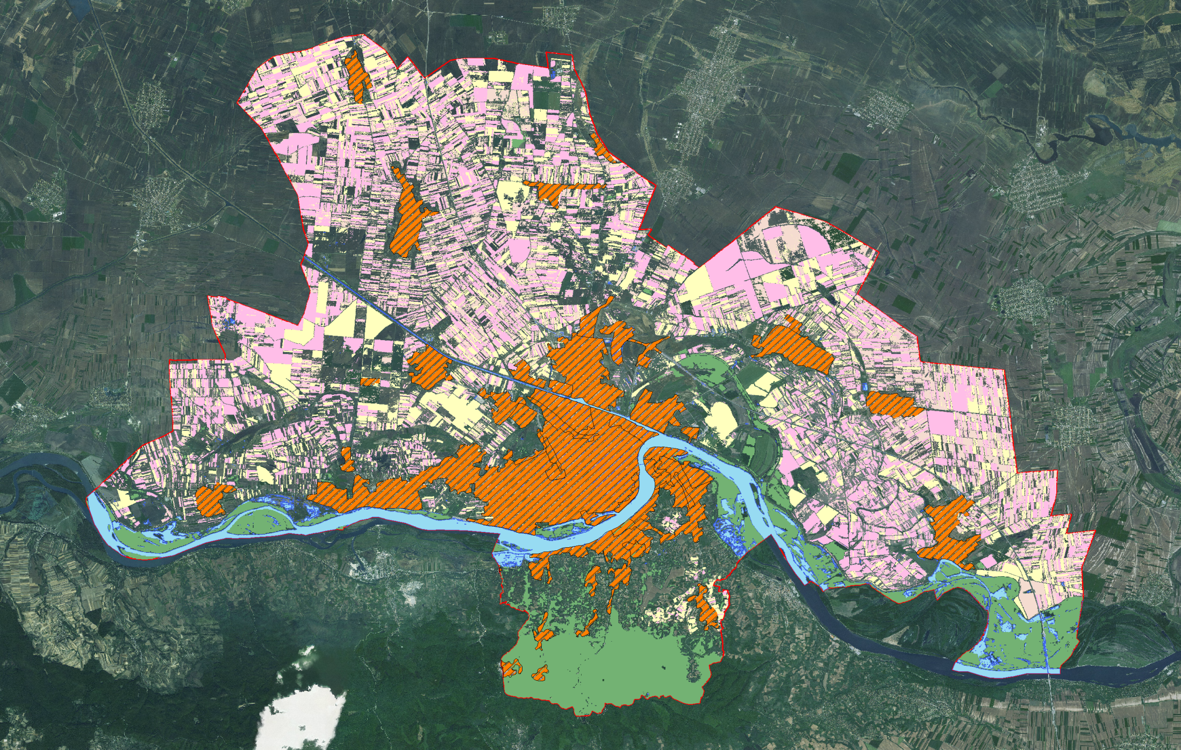
Даљинска детекција – сетвена структура на територији АПВ
Општина Нови Сад
Учешће културе у укупној површини ПО

Slide 19
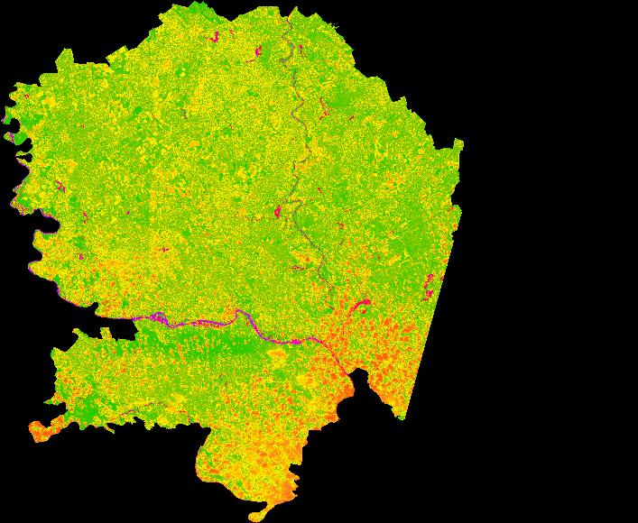
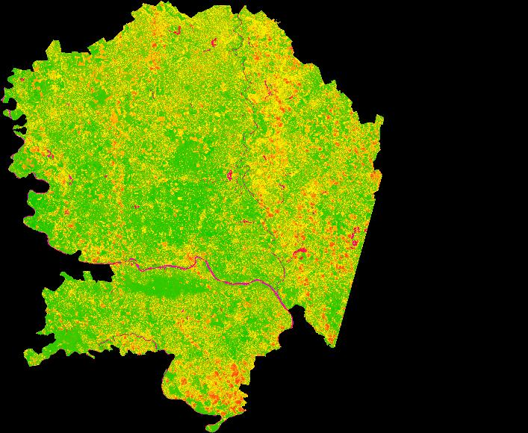
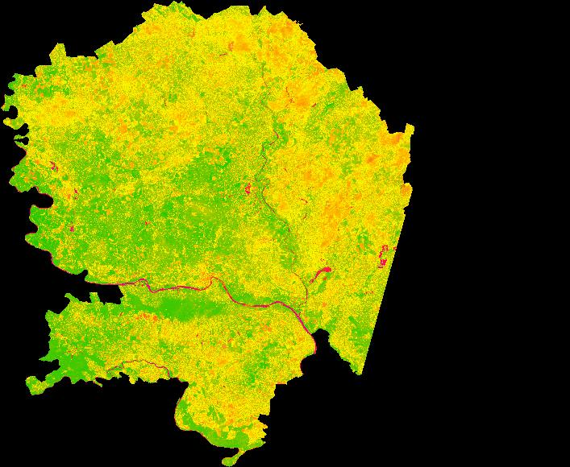
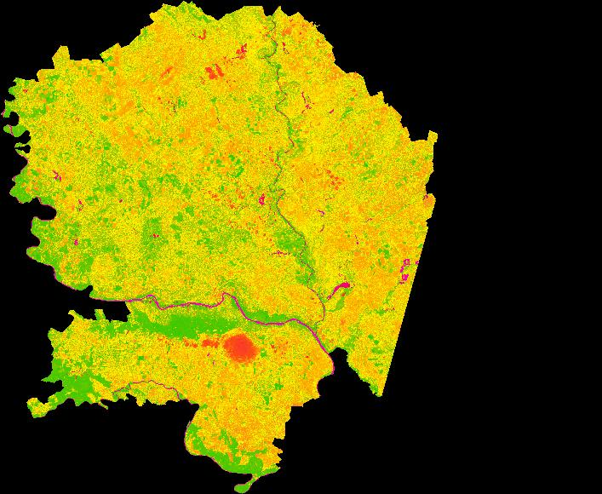
Stanje useva - Intenzitet metaboličkih procesa i stres biljaka
NDVI, promena od juna do septembra 2013 - Landsat 8
јун
јул
$$NDVI=\frac{NIR−VIS}{NIR+VIS}$$
август
септембар

Slide 20
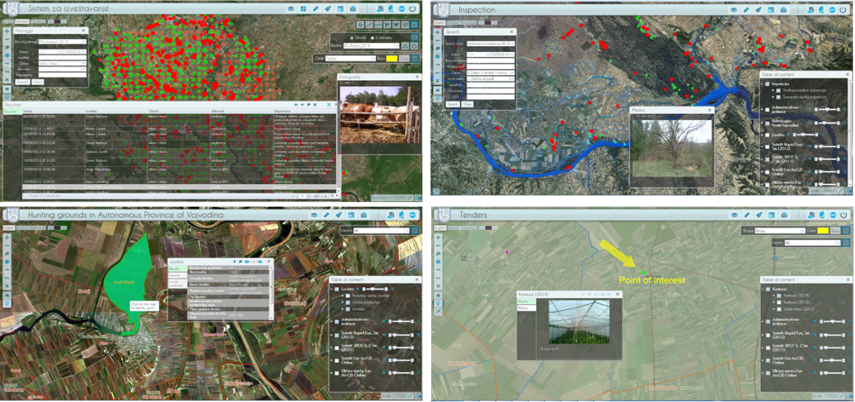
Предности
Просторни информациони систем за пољопривреду
Систем омогућава дељење информација не само интерно, унутар Секретаријата, већ и између државне управе и грађана, као и између државних институција.
Имплементацијом Система решен је проблем неажурних података са терена
Унапређен рад саветодавне и инспекцијске службе
Подаци су доступни у скоро реалном времену , што омогућава брзо реаговање у инцидентним ситуацијама.
Јединственим Системом обухваћен велики број различитих актвности у областима надлежности Секретаријата.

Slide 21
ХВАЛА НА ПАЖЊИ

